Slide 1




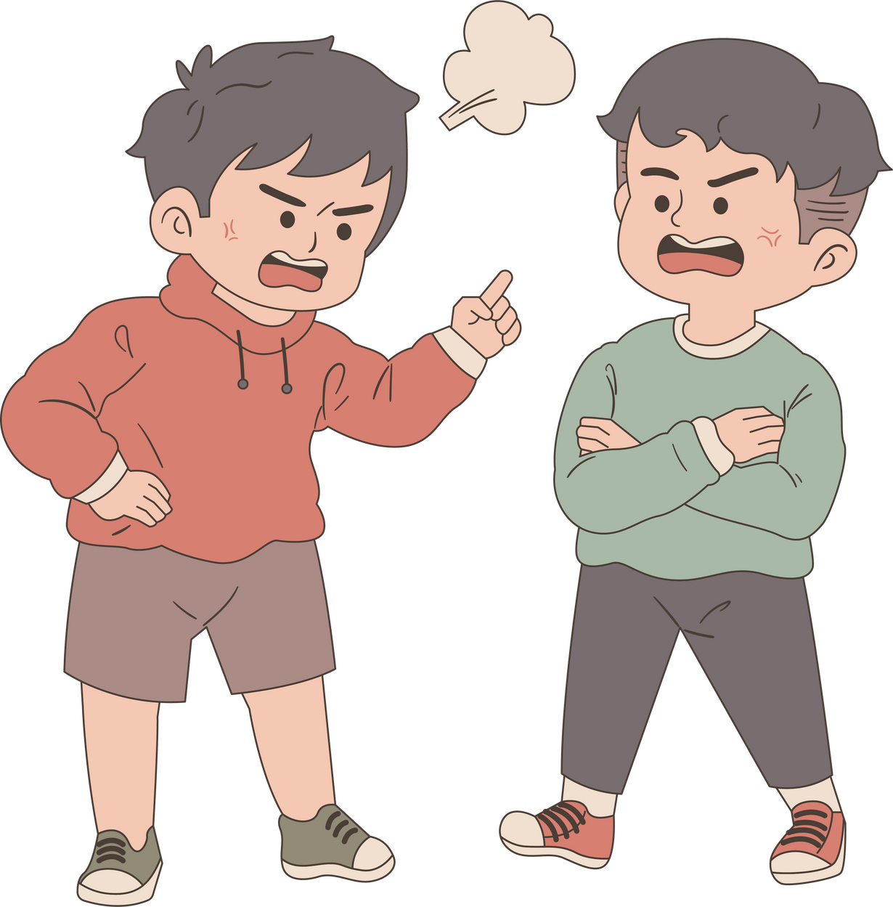



Slide 2


Slide 3





Slide 4


Slide 5

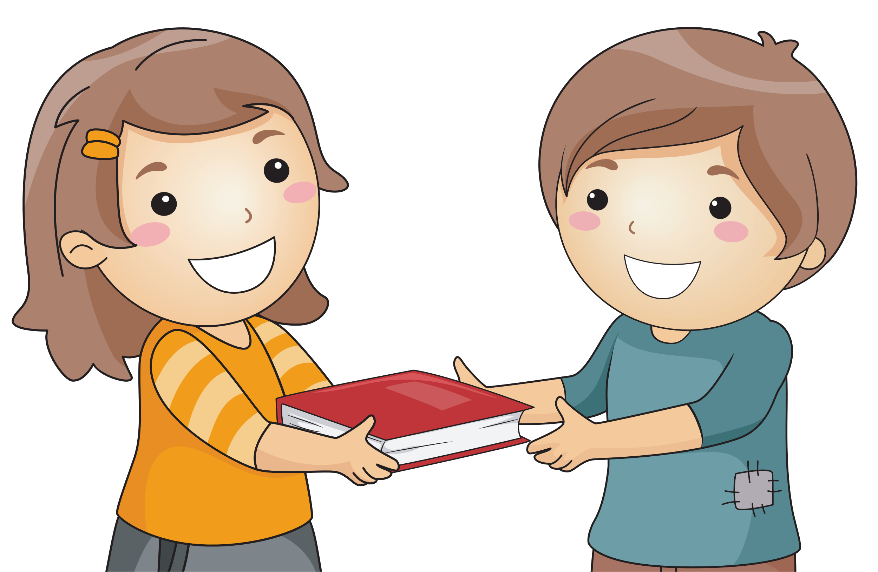

Hoạt động 1: Chia sẻ với thầy cô bạn bè về mức độ hiểu nhau của em và bạn cùng bàn
+ Mức độ hiểu nhau của em và bạn;
+ Mong muốn được hiểu bạn hơn để đạt được điều đó
3 sự thật
1. Yêu động vật
2. Thích hát
3. Thích truyện

Slide 6

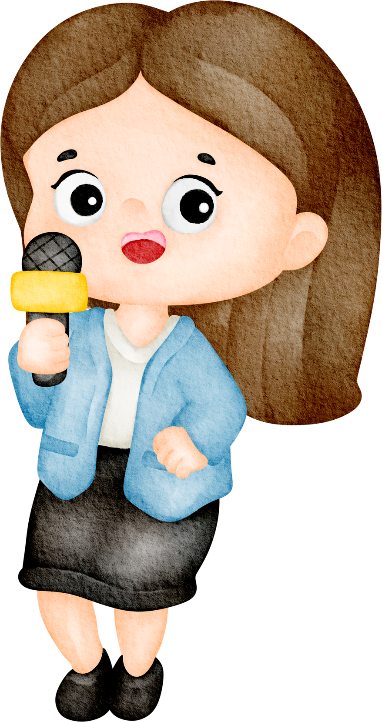

- Phân công 2 hoặc 3 cặp vào vai phóng viên của một tờ báo hoặc nhà đài; cầm micro phỏng vấn thầy cô và các thành viên trong tổ/lớp về:
+ Mức độ đoàn kết của tổ hoặc tập thể lớp;
+ Các vấn đề thường nảy sinh giữa các thành viên trong tổ (lớp).
- Nhận xét về mức độ đoàn kết của tập thể lớp.
- Xác định vấn đề thường nảy sinh giữa các thành viên trong tổ (lớp)

Slide 7


Slide 8


Slide 9


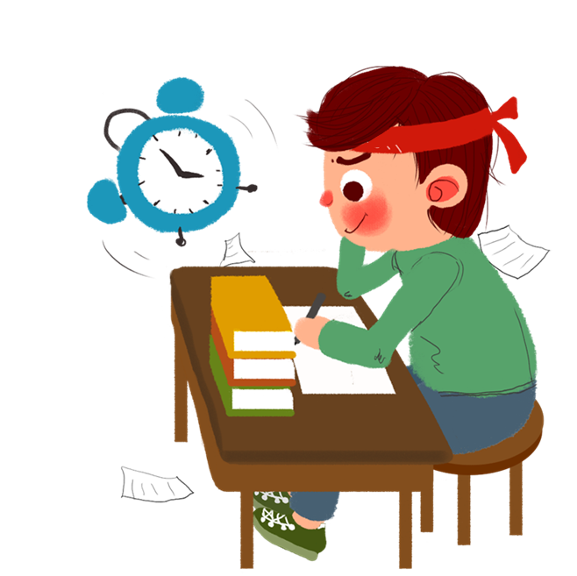

TẠM BIỆT
NHÉ!

